Slide 1
Buzzword Driven Management
Любое совпадение с реальными людьми, организациями и событиями случайно.
© Disclaimer.

Slide 2
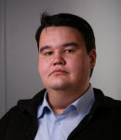
Здравствуйте
Сергей Атрощенков

Slide 3
О чем?
Менеджер, контекст, эффективность и вот это всё
Что за базворды?

Slide 4
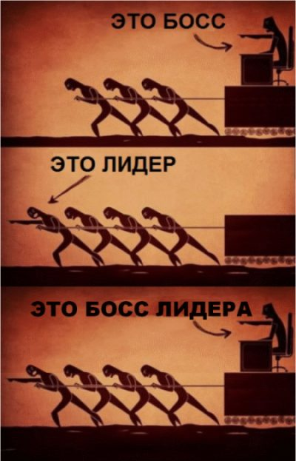

Slide 6
Мы работаем в контексте
Организации
Проекта
Команды
Задач

Slide 7
Теория Г. Минцберга

Slide 8
Чайка-менеджер
Прилетел, наорал, нагадил, улетел.
@philbotha from https://unsplash.com

Slide 9
Что тут делать тестировщику?
@philbotha from https://unsplash.com

Slide 10
Хамелеон-менеджер
Принимает ту точку зрения, которая сейчас популярна среди собравшихся. Всем кажется, что он их поддерживает и всё идёт хорошо..
@garethnewsteadphotography from https://unsplash.com

Slide 11
Что тут делать тестировщику?
@garethnewsteadphotography from https://unsplash.com

Slide 12
Кукушка-менеджер
Любит придумывать идеи, а на реализацию отдавать кому-то другому. Если что-то вылупится по итогу - то это его идея, а если нет - кривая реализация дурных исполнителей.
@3gmom from https://unsplash.com

Slide 13
Что тут делать тестировщику?
@3gmom from https://unsplash.com

Slide 14
Белка-менеджер
Рассовывает задачи кому попало. Некоторые из них неожиданно приводят к успеху.
@geran from https://unsplash.com

Slide 15
Что тут делать тестировщику?
@geran from https://unsplash.com

Slide 16
Варан-менеджер
Пришел, стал над душой до окончания задачи.
@tunnuz from https://unsplash.com

Slide 17
Что тут делать тестиировщику?
@tunnuz from https://unsplash.com

Slide 18
Опоссум-менеджер
Он притворяется мертвым, когда тебе от него что-то очень нужно.
USFWS from https://pixnio.com/

Slide 19
Что тут делать тестировщиику?
USFWS from https://pixnio.com/

Slide 20
Дятел-менеджер
Долбит-долбит-долбит "сроки-сроки-сроки"
@pennell_zack from https://unsplash.com

Slide 21
Что тут делать тестировщику?
@pennell_zack from https://unsplash.com

Slide 22
Скунс-менеджер
Когда распсихуется неприятен настолько, что его стараются не трогать.
https://pixabay.com/photos/skunk-wildlife-portrait-walking-1239764/

Slide 23
Что тут делать тестировщику?
https://pixabay.com/photos/skunk-wildlife-portrait-walking-1239764/

Slide 24
Silver Bullet-менеджер
Приходит к вам с каким-либо вопросом и проблемой. Узнает решение. После этого начинает активно применять это решение без адаптации к контексту
@lesanches from https://unsplash.com

Slide 25
Что тут делать тестировщику?
@lesanches from https://unsplash.com

Slide 26
Commandos-менеджер
Строчит очередями из сложных задач и проектов, сжатых в одну фразу.

Slide 27
Что тут делать?

Slide 28
AgileAddicted-менеджер
Agile, Agile, Agile über alles!
@pperkins from https://unsplash.com

Slide 29
AgileAddicted-менеджер
Что тут делать?

Slide 30
Выводы
Менеджеры тоже люди. Стоит рассматривать стиль управления в контексте того места, где происходит работа.

Slide 31
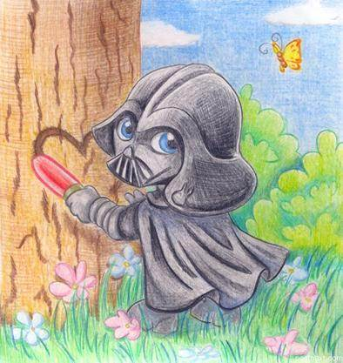
Добра!
Сергей
info@barbaricqa.com

